Slide 1
Русский язык как развивающееся явление

Slide 2
Язык живет вместе с жизнью народа.
В.Г. Белинский

Slide 3
Язык – 1) Подвижный мышечный орган в полости рта, являющийся органом вкуса, а у человека участвующий также в образовании звуков речи.
2) Система звуковых, словарных и грамматических средств, являющаяся орудием общения, обмена мыслями и взаимного понимания людей в обществе .
3) Речь, способность говорить.
4) Система знаков, передающих информацию.
5) перен. Пленный, от которого можно получить нужные сведения.
«Словарь русского языка» под ред. С.И. Ожегова
Что такое язык?
Сколько языков существует в мире?

Slide 4
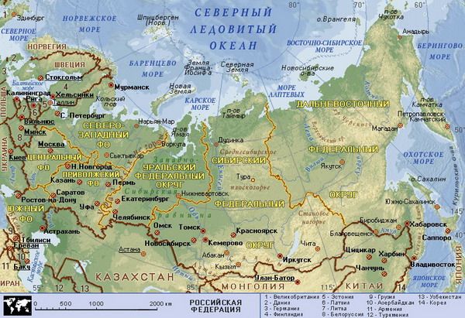
Невозможно определить сколько языков существует в мире ввиду условности различия между разными языками, как невозможно провести границу между морями.

Slide 5
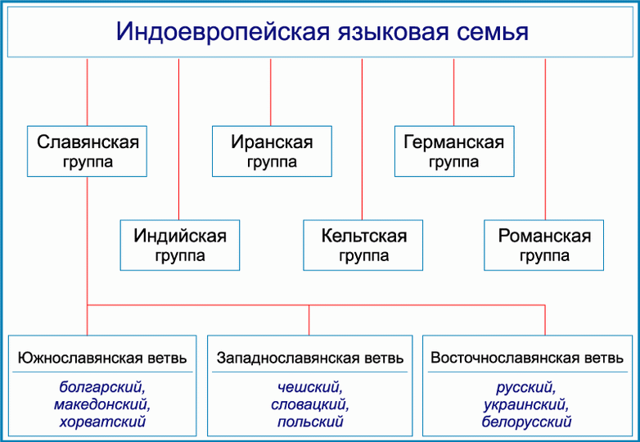

Slide 6
Славянские языки

Slide 7
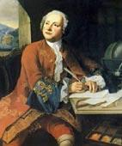
Ломоносов
атмосфера
горизонт
температура

Slide 8
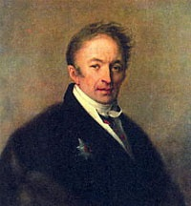
благотворительность
личность
промышленность
влияние
сосредоточенность
Карамзин

Slide 9
С 1918 года из русского языка исчезла
буква «ЯТЬ» ( «ять»). Она обозначала
тот же самый звук, что и буква «Е».
Гимназистам начала ХХ века
приходилось заучивать слова с «ЯТЬ»
наизусть.

Slide 10
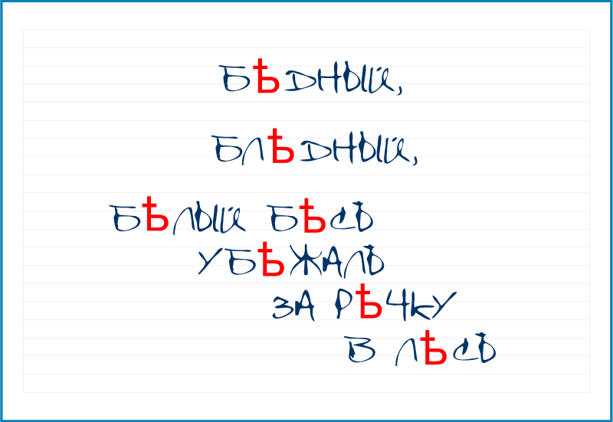
Слова, которые приходилось заучивать наизусть

Slide 11
… Язык вид..изм..няется с каждым пок..лением. Только в суете быта люди (не)зам..чают пр..шельцев.

Slide 12
Проверь себя!
  … Язык видОизмЕняется с каждым покОлением. Только в суете быта люди не замЕчают прИшельцев.

Slide 13
Какие формы рода выделенных существительных являются устаревшими?
    Он сидел у рояля и перелистывал ноты (А. Чехов) – И на покорную рояль властительно ложились руки. (А. Блок)
    Ветка тополя уже выбросила бледно - желтые клейкие листочки. (Б. Полевой) - За тополью высокой я вижу там окно. (М. Лермонтов)
    Жаркое солнце смотрит в зеленоватое море, точно сквозь тонкую серую вуаль. (М. Горький) – Лицо Анны было закрыто вуалем. (Л. Толстой)

Slide 14
Занимательные материалы
Ответьте на вопросы:
К какой языковой семье относится русский язык?
К индоевропейской
2) К какой группе индоевропейских языков принадлежит русский язык?
К группе славянских языков

Slide 15
Алгоритм написания синквейна
В основу положена главная мысль, тема, выраженная одним словом.
1 строка (одно слово) – существительное, главная тема, мысль.
2 строка (два слова) – прилагательные, качества первого слова.
3 строка (три слова) – глаголы, действия первого слова.
4 строка – суждение из четырех слов по теме первого слова, мысль.
5 строка (одно слово) – существительное, синоним первому слову. Вывод, заключение.

Slide 16
Язык
Могучий,великий
Учит, изменяется, развивается
Живет вместе с народом
Жизнь

Slide 17
Выводы:
Русский язык относится к славянской группе индоевропейской языковой семьи и считается пятым языком в мире по количеству говорящих на нем людей.
В любом живом языке постепенные изменения происходят и в написании, и в произношении, и в морфологических признаках слов.
Наиболее значительные реформы русского языка были проведены в начале 18 и в начале 19 веков.

Slide 18
Язык живет вместе с жизнью народа.
В.Г. Белинский

